Slide 1
Некоторые приемы работы с художественным текстом (на примере романа Ф.М. Достоевского "Преступление и наказание") как средство формирования читательской грамотности
Саранчина А.В.,
учитель русского языка
и литературы

Slide 2
Читательская грамотность
В списке способностей XXI века читательская грамотность занимает почетное первое место. Именно формирование читательской грамотности тесно связано с «обустройством мозга», структурированием, систематизацией информации.
Определение, используемое в международном исследовании PISA: «Читательская грамотность – способность человека понимать и использовать письменные тексты, размышлять о них и заниматься чтением для того, чтобы достигать своих целей, расширять свои знания и возможности, участвовать в социальной жизни».

Slide 3
Общепризнанной истиной для читательской грамотности стал набор из трех блоков умений:
нахождение информации
интерпретация информации
рефлексия информации
Россия не новичок в международном исследовании PISA. Более того, за последние годы явно чувствуются сдвиги, подвижки у российских школьников. Однако есть и проблемные, западающие звенья. Так, среди трех перечисленных видов умений по читательской грамотности именно умение по рефлексии информации были, есть и остаются самыми неуспешными.

Slide 4
«Западающие» звенья российских школьников
1. Задания на одновременную работу с несколькими текстами, например, представленными в виде форума или посредством информационных вкладок, имитирующих режим работы в интернете.
2. Задания на выявление буквального смысла. Это все задания, в которых обучающимся предлагается понять переносное значение слова (фразы), установить многозначность, определить смысл, рожденный в условиях конкретного контекста (конкретной речевой ситуации).

Slide 5
«Западающие» звенья российских школьников
3. Задания на выявление и анализ противоречий. Давно замечено, что проблемным для многих ребят является неодносторонний взгляд на явления, взгляд на них с разных точек зрения, взгляд сквозь призму разнообразных мнений. Следовательно, у обучающихся в недостаточной мере сформировано умение классифицировать позиции, аргументированно поддерживать выбранную позицию, поддерживать все предложенные позиции, не поддерживать ни одну из них.
Где проверяется?
ОГЭ, устное собеседование, ЕГЭ, итоговое сочинение

Slide 14
Темы для творческих работ и сочинений по роману «Преступление и наказание»
Темы по анализу романа:
А) Лизавета: случайная жертва? Случайности неслучайны?
Б) Теория Раскольникова и двадцатый век (исторические события 20 века)
В) В чем сходства и различия романов Ф.М. Достоевского «Преступление и наказание» и Д. Глуховского «Текст»?
Д) Имеет ли теория Родиона Раскольникова право на существование?
Е) Соня Мармеладова - падшая или святая?

Slide 15
Темы для творческих работ и сочинений по роману «Преступление и наказание»
2. Темы абстрактные, но связанные с романом:
А) Человек он умный, но чтоб умно поступать — одного ума мало (Ф.М. Достоевский).
Б) Во всем есть черта, за которую перейти опасно; ибо, раз переступив, воротиться назад невозможно (Ф.М. Достоевский).
В) Кто хочет приносить пользу, тот даже со связанными руками может сделать много добра (Ф.М. Достоевский).

Slide 16
Темы для творческих работ и сочинений по роману «Преступление и наказание»
3. Творческое задание:
Рассмотрите иллюстрации к роману «Преступление и наказание» разных авторов (Петр Боклевский, Д.А. Шмаринов, И. Глазунов, Э. Неизвестный, М. Шемякин, А. Харшак).
Дайте характеристику подхода каждого из художников к роману; напишите, на какие особенности текста опирается каждый из них, создавая свои иллюстрации; какую сторону романа, героев они раскрывают. Выберите одного из художников и подробнее напишите о его восприятии романа «Преступление и наказание». Что вам кажется интересным и важным (необычным и т.д.) в его иллюстрациях?

Slide 17
Илья Глазунов

Slide 18
Петр Боклевский

Slide 19
Дементий Шмаринов

Slide 20
Эрнст Неизвестный

Slide 21
Михаил Шемякин

Slide 22
Темы для творческих работ и сочинений по роману «Преступление и наказание»
4.Интеллектуальное задание:
Выберите одну из 12 карт, которая так или иначе ассоциируется у вас с романом в целом, с одним из героев, с событием в романе, с поступком или характером героя. Опишите карту. 1) Опишите все свои ассоциации и взаимосвязи этой карты с романом.
2) Напишите рассказ, опираясь на карту и ваши ассоциации, который будет дополнять эпизоды романа или показывать продолжение истории.

Slide 23
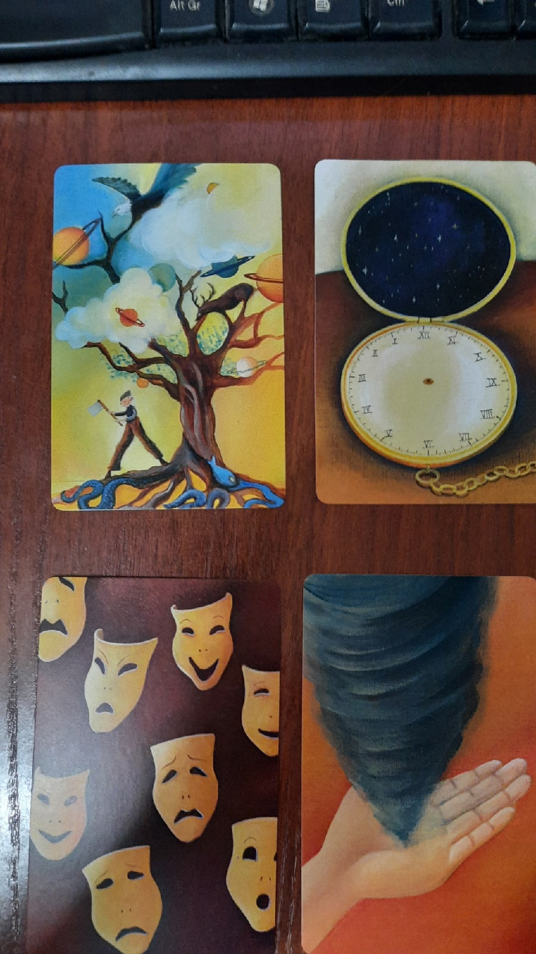
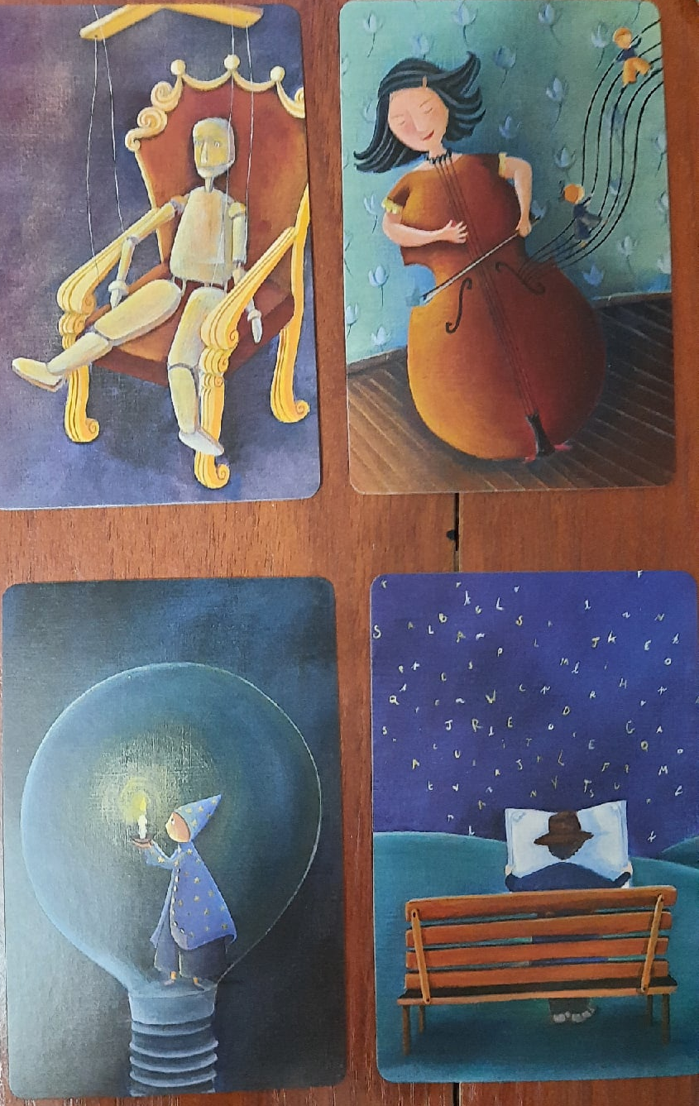
Метафорические карты

